Slide 1
自动化入域软件原理分享
网络组

Slide 2
C#
XAML
LDAP
基础名词解释
WinNT
SID
GUID
WMI

Slide 3
逻辑语言C#与.net 4.0
c#
.NET 4.0
XML
C#是微软公司发布的一种面向对象的、运行于.NET Framework之上的高级程序设计语言。
.NET Framework 4 .0 是支持生成和运行下一代应用程序和 XML Web Services 的内部 Windows 组件，很多基于此架构的程序需要它的支持才能够运行。
可扩展标记语言，标准通用标记语言的子集，是一种用于标记电子文件使其具有结构性的标记语言。

Slide 4
界面的编写
WPF
XAML
是微软推出的基于Windows 的用户界面框架，它提供了统一的编程模型、语言和框架，真正做到了分离界面设计人员与开发人员的工作；同时它提供了全新的多媒体交互用户图形界面。
中文名称为可扩展应用程序标记语言，它是微软公司为构建应用程序用户界面而创建的一种新的描述性语言。
个人选择原因：因以前常用HTML+CSS+JAVASCRIPT编写网页界面，对于标记语言有一点基础，学习XAML更为方便。

Slide 5
C#如何连接域
一、简易连接示意图

Slide 6
例图：树结构
1、LDAP
LDAP是轻量目录访问协议。LDAP是一个得到关于人或者资源的集中、静态数据的快速方式。
2、域中用户信息存储方式
假设你要树上的一个苹果（一条记录），你怎么告诉园丁它的位置呢？当然首先要说明是哪一棵树（dc），然后是从树根到那个苹果所经过的所有“分叉”（ou），最后就是这个苹果的名字（uid）。好了！这时我们可以清晰的指明这个苹果的位置了，就是那棵“歪脖树”的东边那个分叉上的靠西边那个分叉的再靠北边的分叉上的半红半绿的……
以我自己为例：
树（dc=globale,dc=com)
分叉（ou=现场支持,ou=桌面小组.......）
苹果（cn=汪吴境）
LDAP相关参考资料：https://www.jianshu.com/p/7e4d99f6baaf
https://www.cnblogs.com/yjd_hycf_space/p/7994597.html

Slide 7
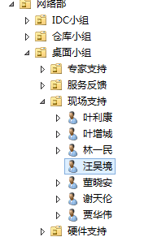
我们公司的结构
DC=globale,DC=com
ou=Builtin
ou=Computers
ou=Domain Controllers
ou=ForeignSecurityPrincipals
ou=globalegrow
ou=group
ou=.........(省略)
ou=B2B事业部
ou=人力行政管理中心
ou=技术中心
ou=.........(省略)
ou=运维部
ou=云计算组
ou=.........(省略)
ou=.........(省略)
cn=叶增城
cn=汪吴境
cn=.........(省略)
例图：界面化结构
具体请询问域控小组各位大神

Slide 8
LDAP属性（Attribute）
属性（Attribute）类似于程序设计中的变量，可以被赋值。在OpenLDAP中声明了许多常用的Attribute（用户也可自己定义Attribute）。常见的Attribute含义如下：
o– organization（组织-公司）
ou – organization unit（组织单元/部门）
c - countryName（国家）
dc - domainComponent（域名组件）
sn – suer name（真实名称）
cn - common name（常用名称）
dn - distinguished name（专有名称）
例图：C#中LDAP的语法(从最里节点向外节点冒泡的形式写)

Slide 9
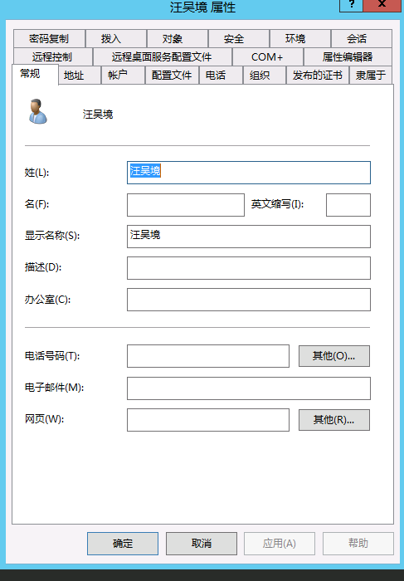
用户属性在LDAP中对应关系
需要详细了解的请看参考资料，此处只是举例说明下。
界面显示名称 | LDAP属性名称
姓 | Sn
名 | Givename
英文编写 | Initials
显示名称 | displayName
描述 | Description
办公室 | physicalDeliveryOfficeName
电话号码 | telephoneNumber
电子邮件 | Mail
网页 | wWWHomePage
例图：界面化结构
具体参考资料：https://blog.csdn.net/qq_27376871/article/details/52037302

Slide 10
下面以代码形式说明。
需要些编程基础。
详细API请后续查阅微软MSDN。
具体参考资料：https://msdn.microsoft.com/library

Slide 11
本程序运用到LDAP代码地方

Slide 12
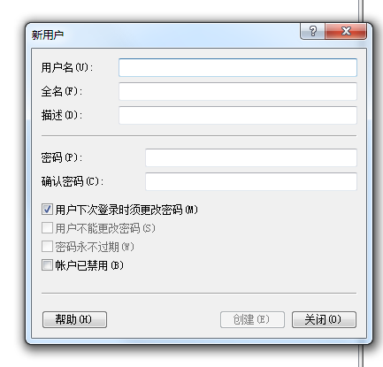

运用WinNT协议新建Jo用户
例图：用户界面化结构
例图：新建用户界面化

Slide 13
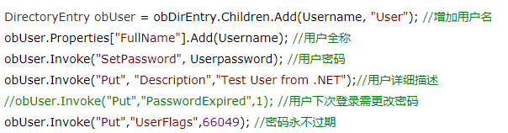
新建用户其他属性对应C#代码
例图：用户界面化结构

Slide 14
SID介绍
SID是安全标识符：
计算机使用 SID 来跟踪每个帐户： 如果重命名管理员帐户，计算机仍然知道哪个帐户是管理员帐户。 这是因为 SID 不同于名称，它永远不会更改。例如，您可以重命名计算机上的 Administrator帐户，并且仍将该帐户用作管理员，这是因为 Windows 真正关心的并不是名称是什么；Windows 仍然知道该帐户是 Administrator 帐户，因为无论帐户名称如何变化，SID 保持不变。
在通常的情况下SID是唯一的，他由计算机名、当前时间、当前用户态线程的CPU耗费时间的总和三个参数决定以保证它的唯一性。
SID 的格式为例如：S-X-X-XX-XXXXXXXXX-XXXXXXXXX-XXXXXXXXX-XXX 。
Administrator的SID例如：S-1-5-21-310440588-250036847-5803 89505-500
计算机当中SID一般是十六进制的形式存储的。
注册表中一般存在“HKEY_LOCAL_MACHINE\SOFTWARE\Microsoft\Windows NT\CurrentVersion\ProfileList”路径下，对应里面有许多系统需要用到的键值。

Slide 15
GUID介绍
GUID全局唯一标识符
是一种由算法生成的二进制长度为128位的数字标识符。GUID主要用于在拥有多个节点、多台计算机的网络或系统中。在理想情况下，任何计算机和计算机集群都不会生成两个相同的GUID。所以随机生成两个相同GUID的可能性非常小，但并不为0。用于生成GUID的算法通常都加入了非随机的参数（如时间），以保证这种重复的情况不会发生。
GUID 的格式为“xxxxxxxx-xxxx-xxxx-xxxx-xxxxxxxxxxxx”，其中每个 x 是 0-9 或 a-f 范围内的一个4位十六进制数。例如：6F9619FF-8B86-D011-B42D-00C04FC964FF 即为有效的 GUID 值。
注册表中一般存在“HKEY_LOCAL_MACHINE\SOFTWARE\Microsoft\Windows NT\CurrentVersion\ProfileGuid”路径下，对应里面有有SID的键值。

Slide 16
WMI介绍
WMI:它的功能主要是：访问本地主机的一些信息和服务，可以管理本地或远程计算机（当然你必须要拥有足够的权限），比如：重启，关机，关闭进程，创建进程等。
本程序用到的WMI方法：
加域或修改计算机组：JoinDomainOrWorkgroup
改计算机名：
rename
具体WMIC请查看：
https://www.cnblogs.com/archoncap/p/5400769.html
有详细介绍和使用方法。
例图：CMD下运行WMIC的方法

Slide 17
基本名词介绍完毕

Slide 18
注册表根表介绍
注册表中对应值的类型
开机自动登陆的用户
注册表相关介绍
最后登陆的用户显示
用户大部分配置文件
系统UAC问题

Slide 19
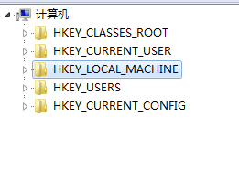
注册表根表介绍
1.HKEY_CLASSES_ROOT
管理文件系统。根据在Windows中安装的应用程序的扩展名,该根键指明其文件类型的名称，相应打开该文件所要调用的程序等等信息。
2.HKEY_CURRENT_USER
管理系统当前的用户信息。在这个根键中保存了本地计算机中存放的当前登录的用户信息,包括用户登录用户名和暂存的密码。
3.HKEY_LOCAL_MACHINE
管理当前系统硬件配置。在这个根键中保存了本地计算机硬件配置数据。也是系
统运行程序配置的加载根值。
4.HKEY_USERS
管理系统的用户信息。在这个根键中保存了存放在本地计算机口令列表中的用户
标识和密码列表。同时每个用户的预配置信息都存储在HKEY_USERS根键中。
5.HKEY_CURRENT_CONFIG
管理当前用户的系统配置。在这个根键中保存着定义当前用户桌面配置(如显示器等等)的数据,该用户使用过的文档列表（MRU）。
C#对应代码：
HKEY_CLASSES_ROOT Registry.ClassesRoot
HKEY_CURRENT_USER Registry.CurrentUser
HKEY_LOCAL_MACHINE Registry.LocalMachine
HKEY_USERS Registry.Users
HKEY_CURRENT_CONFIG Registry.CurrentConfig

Slide 20
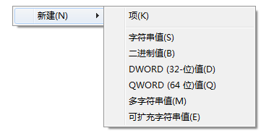
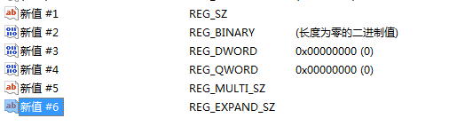
注册表中对应值的类型
REG_SZ：字符串：文本字符串
REG_MULTI_SZ：多字符串值：含有多个文本值的字符串
REG_BINARY：二进制数：二进制值，以十六进制显示，
REG_DWORD：双字值；一个32位的二进制值，显示为8位的十六进制值。
C#对应代码类型
REG_SZ RegistryValueKind.String
REG_MULTI_SZ RegistryValueKind.ExpandString
REG_BINARY RegistryValueKind.Binary
REG_DWORD RegistryValueKind.DWord
例图：regedit界面化形式

Slide 21

开机自动登陆的用户
路径：HKEY_LOCAL_MACHINE\SOFTWARE\Microsoft\Windows NT\CurrentVersion\Winlogon
注册表值名称-类型-数据 | 作用
 | 是否自动登陆，默认为0（不自动登陆）
 | 对自动登陆的域名 默认开机自动登陆的账户
 | 开机加载的进程，默认explorer.exe

Slide 22
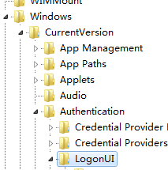
最后登陆的用户显示
路径：HKEY_LOCAL_MACHINE\SOFTWARE\Microsoft\Windows\CurrentVersion\Authentication\LogonUI
这两键值控制着开机显示登陆的用户，不代表真正登陆的用户，仅仅作为UI而已。
WIN10系统下，还有值控制着用户名字显示，这里本程序直接删除了，个人感觉无任何意义,后续登陆进去会自动生成。

Slide 23
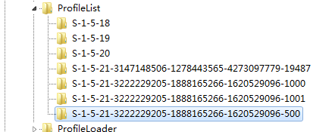
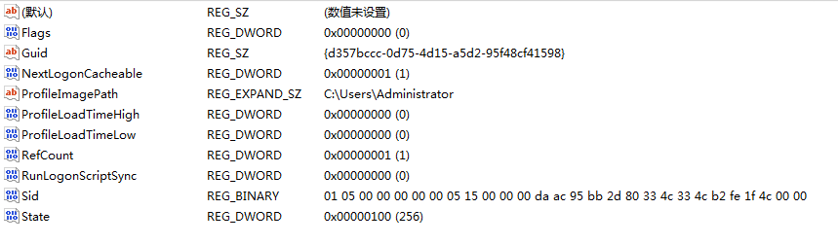
用户大部分配置路径
路径：HKEY_LOCAL_MACHINE\SOFTWARE\Microsoft\Windows NT\CurrentVersion\ProfileList
配置文件路径值

Slide 24
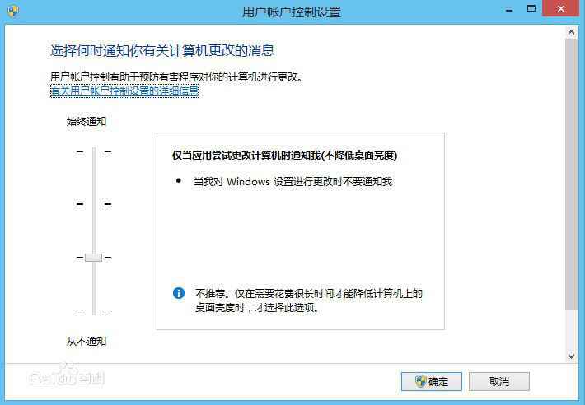
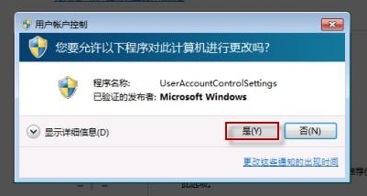
UAC介绍
UAC(用户帐户控制)是微软为提高系统安全而在Windows Vista中引入的新技术，它要求用户在执行可能会影响计算机运行的操作或执行更改影响其他用户的设置的操作之前，提供权限或管理员密码。通过在这些操作启动前对其进行验证，UAC 可以帮助防止恶意软件和间谍软件在未经许可的情况下在计算机上进行安装或对计算机进行更改。
为啥要关闭UAC？
答：本程序需要管理员权限且要开机自动运行，UAC默认会提示是否运行执行而弹出通知，然而通知则需要explorer.exe进程提供一个对话界面程序手动点击同意，本程序才能执行，要不然阻拦无法运行。
因本程序的方式是抢占了注册表开机加载项explorer.exe进程，所以导致UAC提示无法出现，本程序干脆就直接关闭了这个没任何作用的UAC。

Slide 25
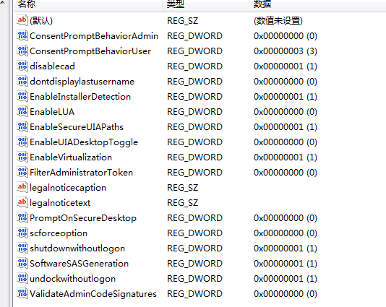
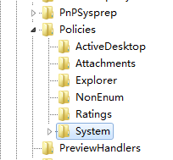
系统UAC如何通过注册表关闭
路径：HKEY_LOCAL_MACHINE\SOFTWARE\Microsoft\Windows\CurrentVersion\Policies\System
系统UAC开关

Slide 26
注册表操作介绍完毕

Slide 27
安装版源代码说明

Slide 28
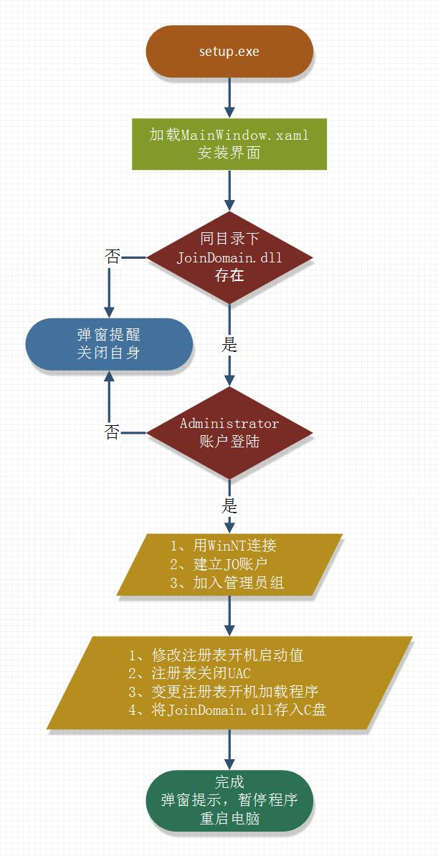
setup.exe逻辑图

Slide 29
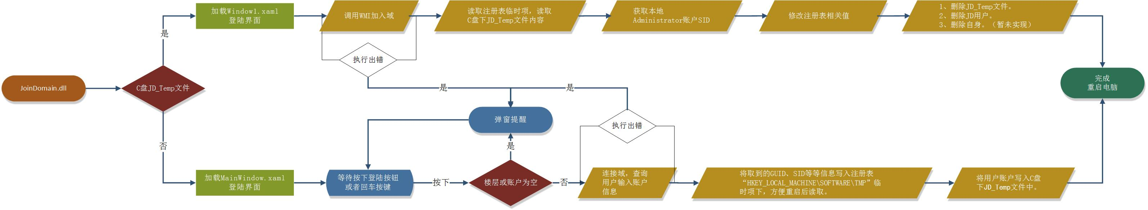
JoinDomain.dll逻辑图

Slide 30
现已知BUG
1、入域成功后手动退域，无法安装，setup.exe会停止工作。（已解决，未测试）
2、WIN10使用本软件，微软小娜、左下角开始菜单、右下角通知菜单点击无反应。
（疑似是WIN10 uwp应用处于其他地方，直接修改注册表无法加载造成的问题）
3、程序是单线程处理，再执行程序的时候Loading图标卡住无反应。(已经多线程，删除部分无效动画）
4、GHO版驱动兼容问题。（进行当中）
5、UAC从注册表关闭后，重启不加载Win7 Aero主题问题。（explorer.exe程序被占用导致，未有好的解决办法）
6、楼层无法判断用户输入是否正确。（取消楼层选择，已完成）
7、软件只能兼容分辨率1920X1080的屏幕。（已解决）

Slide 31
BY:WWJ
THANKS

